Slide 1

RECHTLICHE ASPEKTE DER MIKROMOBILITÄT
„URBAN MOBILITY“
= Mobilität und Nachhaltigkeit
die Bedürfnisse der Gegenwart zu befriedigen OHNE jene künftiger Generationen zu gefährden
effizienter und schonender Umfang mit den auf der Erde vorhandenen Ressourcen und Senkung der CO_{²}-Emissionen „GREEN“

Slide 2

GESETZLICHE BESTIMMUNGEN
Dekret des Infrastruktur-
und
Transportministeriums vom
04. Juni 2019, Nr. 229
„Decreto Toninelli“
Gesetzvertretende Dekret
30.04.1992, Nr. 285
„Neue
Straßenverkehrsordnung“
Durchführungsverordnung zur
St.V.O DPR 16.12.1992, Nr. 495

Slide 3
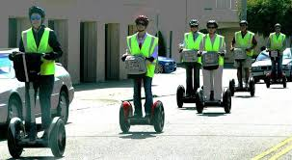
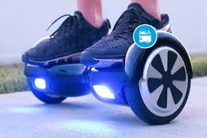
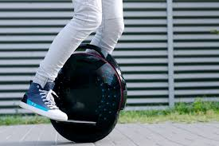
Dekret des Infrastruktur- und Transportministeriums vom 04. Juni 2019, Nr. 229
Art. 190 St.V.O
ELEKTRO
MIKROMOBILITÄT
HOVERBOARD
SEGWAY
MONOWHEEL
…..

Slide 4
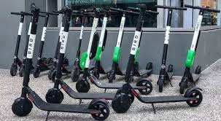
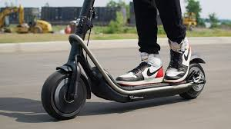
Gesetzvertretende Dekret 30.04.1992, Nr. 285 „Neue Straßenverkehrsordnung“
Art. 182 St.V.O
GESETZ vom 27. Dezember 2019, Nr. 160
Haushaltsvoranschlag des Staates für das
Finanzjahr 2020 und für den Dreijahreshaus-
halt 2020-2022 (G.A. Nr. 304 vom 30.12.2019 -
Ord. Zusatz Nr. 45)
Art. 1
…omissis..
75. Die Elektro-Roller, welche in ihrer Geschwin-
digkeit und in ihrer Maximalkraft innerhalb der
vom Dekret des Ministers für Infrastrukturen
und Transporte vom 04.06.2019, veröffentlicht
im Amtsblatt Nr. 162 vom 12.07.2019 liegen,
werden den in der St.V.O. (G.v.D. vom 30. April
1992, Nr. 285) Fahrrädern gleichgestellt.
ELEKTRO ROLLER

Slide 5

VORTEILE
umweltfreundlich
ermöglichen schnell und bequem kurze Fahrten
ermöglichen die Vermeidung von Autoverkehr
eine günstige Alternativlösung zum Einsatz von Kraftfahrzeugen
Fahrspaß
NACHTEILE
Erhöhte Unfall- und Verletzungsgefahr bei unkorrekten Fahrverhalten

Slide 6
Dekret des Infrastruktur- und
Transportministeriums Nr. 229/2019
ANWENDUNGSBEREICH
Die Gemeinden genehmigen versuchsweise den Verkehr von elektrischen Fortbewegungsmitteln für die
Mikromobilität ausschließlich in den geschlossenen Ortschaften, beschränkt auf die in der Tabelle in
Anhang 2 angegebenen spezifischen Straßen bzw. Teilen von diesen.
Die Versuchsfrist ist auf 36 Monaten ab Inkrafttreten des Dekrets (u.z. bis 12. Juli 2022) festgeschrieben
und müssen innerhalb von 12 Monaten ab Inkrafttretens des Dekrets beginnen.
Die Mindestdauer der Versuchsphase beträgt mindestens 12 Monate.
Die Gemeinden teilen dem Innenministerium innerhalb von dreißig Tagen nach der Genehmigung der
Versuchsphase die ergriffene Maßnahmen mit.
Innerhalb von drei Monaten nach Ende der Versuchsperiode teilen die Gemeinden dem Infrastruktur- und
Transportministerium die Erfahrungen mit.

Slide 7
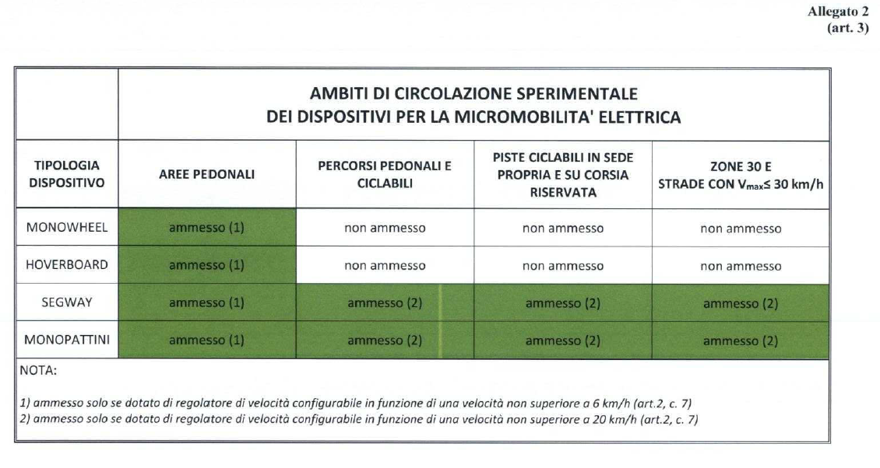

Slide 8
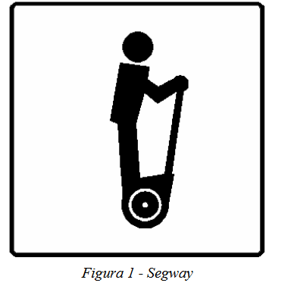
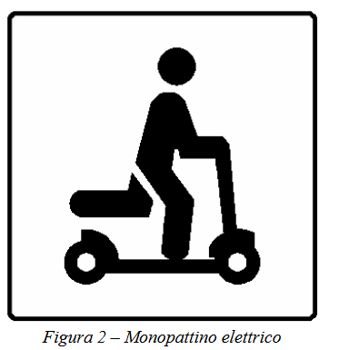
Anlage 3 – Art. 4, Abs. 2

Slide 9
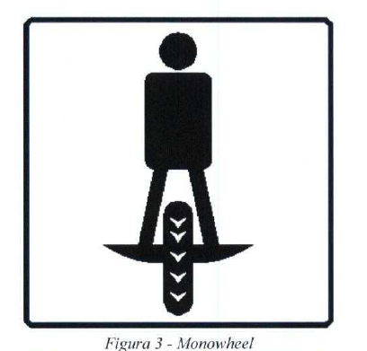
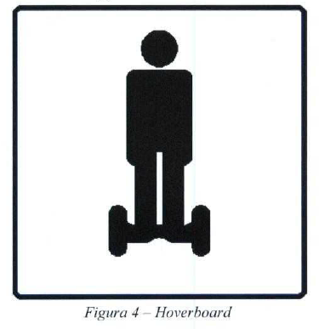
Anlage 3 – Art. 4, Abs. 2

Slide 10
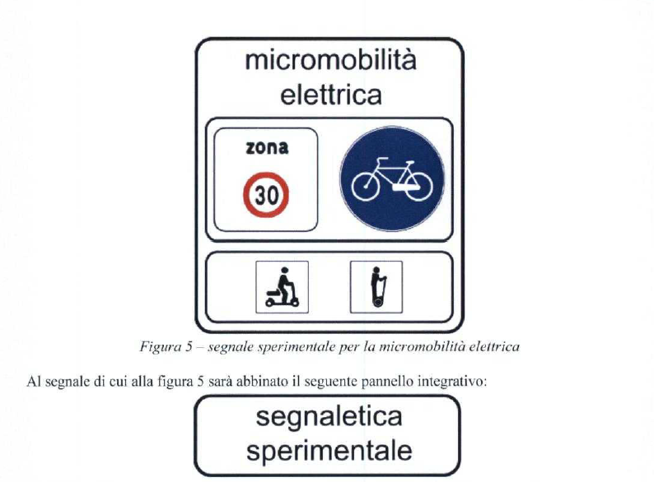
Anlage 3 – Art. 4, Abs. 2

Slide 11
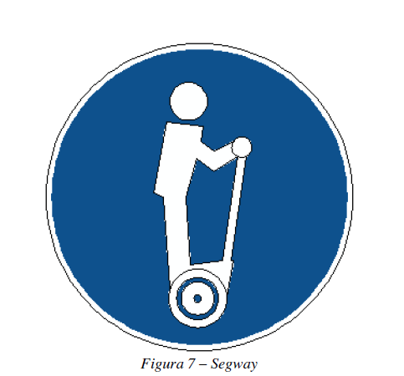
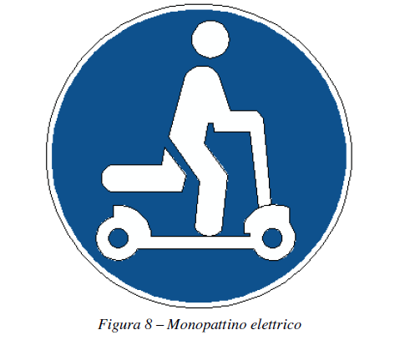
Anlage 3 – Art. 4, Abs. 2

Slide 12
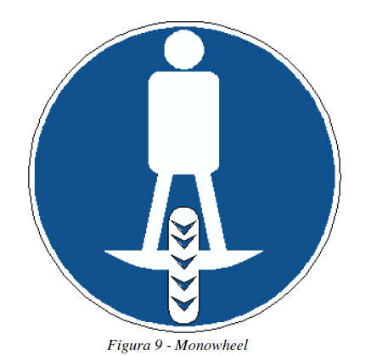
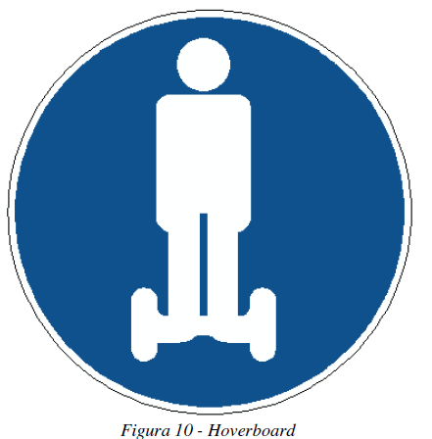
Anlage 3 – Art. 4, Abs. 2

Slide 13
Dekret des Infrastruktur- und Transportministeriums Nr. 229/2019
VORAUSSETZUNGEN UND VERHALTENSREGELN
Im Rahmen des Projekts der elektrische Mikromobilität dürfen diese Fortbewegungsmittel nur von Personen
gefahren werden, die volljährig sind oder, falls sie minderjährig sind, mindestens den Führerschein der Klasse
AM besitzen.
In jedem Fall ist die Personen- oder Güterbeförderung und jede Art vom Ziehen anderer Fahrzeuge verboten.
Nach Sonnenuntergang und bis zu einer halben Stunde vor Sonnenaufgang muss der Lenker vom „Segway“
eine gut sichtbare reflektierende Weste oder die Träger gemäß Art. 162 der St.V.O. tragen, wenn er auf
Straßen in 30 km/h-Zonen oder auf Radwegen unterwegs ist.
In den Fußgängerzonen müssen alle Fortbewegungsmittel für die elektrische Mikromobilität mit einem
Geschwindigkeitsregler ausgestattet sein, der die Geschwindigkeit auf 6 km/h beschränkt.
Fortbewegungsmittel der elektrischen Mikromobilität können auf Radwegen und in 30 km/h-Zonen
eine Geschwindigkeit von 20 km/h entwickeln; sollten sie eine höhere Geschwindigkeit entwickeln, müssen sie
mit einem Geschwindigkeitsregler ausgestattet sein, der die Geschwindigkeit auf 20 km/h beschränkt.
Die Benutzer müssen eine regelmäßige Fahrweise einhalten und abrupte Manöver und akrobatischen Übungen
vermeiden.

Slide 14
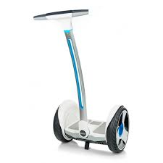
SEGWAY
Definition: Zweirädriges Fortbewegungsmittel mit Querachse und Lenkstange („auto-bilanciato“)
Geschwindigkeitsregler: obligatorisch bei 20 km/h, wenn die Geschwindigkeit des Fahrzeuges diese Grenze
überschreitet; obligatorisch bei 6 km/h in der Fußgängerzone
Akustische Vorrichtung: obligatorisch
Rückstrahlende Westen / Träger: obligatorisch in 30 km/h-Zonen und auf den Fahrradwege eine halbe Stunde nach Sonnen-
untergang bzw. eine halbe Stunde vor Sonnenaufgang
Beleuchtung und Rückstrahler: nicht vorgesehen; sofern vorhanden sind vorne ein weißes oder gelbes Licht und hinten roter
Rückstrahler oder rotes Licht vorgesehen. Wenn sie nicht vorhanden sind, während den Nachtstunden d.h. eine halbe Stunde nach
Sonnenuntergang bzw. eine halbe Stunde vor Sonnenaufgang muss das Fahrzeug geschoben werden
Versicherungsschutz: obligatorisch bei Vermietung, die von der Gemeinde angeboten bzw. mittels Dritte angeboten wird
Mindestalter: 14 Jahren mit Führerschein AM oder 18 Jahren (ohne Führerschein)
Führerschein: die minderjährige Personen (14 Jahren) müssen im Besitz des Führerscheines AM sein
Typologie und Eigenschaften: die Fortbewegungsmittel müssen die in der Richtlinie 2006/42/CE vorgesehene CE-Kennzeichnung
tragen
Zulässige Verkehrsszonen
Fahrradwege, Fuß- u. Fahrradwege: mit einer Geschwindigkeit bis zu 20 km/h
Fußgängerzone: mit einer Geschwindigkeit bis zu 6 km/h
30 km/h-Zone: mit Geschwindigkeit bis zu 20 km/h
Zulässige Verkehrszonen:

Slide 15
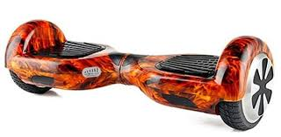
HOVERBOARD
Definition: Zweirädriges Fortbewegungsmittel mit Querachse ohne Lenkstange („auto-bilanciato“)
Geschwindigkeitsregler: obligatorisch bei 6 km/h in der Fußgängerzone
Akustische Vorrichtung: nicht obligatorisch
Rückstrahlende Westen / Träger: nicht obligatorisch
Beleuchtung und Rückstrahler: nicht vorgesehen; sofern vorhanden sind vorne ein weißes oder gelbes Licht und hinten roter
Rückstrahler oder rotes Licht vorgesehen. Wenn sie nicht vorhanden sind, während den Nachtstunden d.h. eine halbe Stunde nach
Sonnenuntergang bzw. eine halbe Stunde vor Sonnenaufgang muss das Fahrzeug geschoben werden
Versicherungsschutz: obligatorisch bei Vermietung, die von der Gemeinde angeboten bzw. mittels Dritte angeboten wird
Mindestalter: 14 Jahren mit Führerschein AM oder 18 Jahren (ohne Führerschein)
Führerschein: die minderjährige Personen (14 Jahren) müssen im Besitz des Führerscheines AM sein
Typologie und Eigenschaften: die Fortbewegungsmittel müssen die in der Richtlinie 2006/42/CE vorgesehene CE-Kennzeichnung
tragen
Zulässige Verkehrszonen:
Fußgängerzone: mit einer Geschwindigkeit bis zu 6 km/h

Slide 16
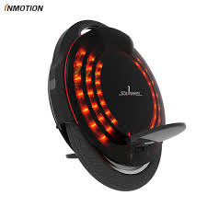
MONOWHEEL
Definition: Einrädriges Fortbewegungsmittel mit Querachse ohne Lenkstange („auto-bilanciato“)
Geschwindigkeitsregler: obligatorisch bei 6 km/h in der Fußgängerzone
Akustische Vorrichtung: nicht obligatorisch
Rückstrahlende Westen / Träger: nicht obligatorisch
Beleuchtung und Rückstrahler: nicht vorgesehen; sofern vorhanden sind vorne ein weißes oder gelbes Licht und hinten roter
Rückstrahler oder rotes Licht vorgesehen. Wenn sie nicht vorhanden sind, während den Nachtstunden d.h. eine halbe Stunde nach
Sonnenuntergang bzw. eine halbe Stunde vor Sonnenaufgang muss das Fahrzeug geschoben werden
Versicherungsschutz: obligatorisch bei Vermietung, die von der Gemeinde angeboten bzw. mittels Dritte angeboten wird
Mindestalter: 14 Jahren mit Führerschein AM oder 18 Jahren (ohne Führerschein)
Führerschein: die minderjährige Personen (14 Jahren) müssen im Besitz des Führerscheines AM sein
Typologie und Eigenschaften: die Fortbewegungsmittel müssen die in der Richtlinie 2006/42/CE vorgesehene CE-Kennzeichnung
tragen
Zulässige Verkehrszonen:
Fußgängerzone: mit einer Geschwindigkeit bis zu 6 km/h

Slide 17
FAHRZEUGEN DER ELEKTROMOBILITÄT
ÜBERTRETUNG UND VERWALTUNGSSTRAFE Art. 190, Abs. 8 + 10 St.V.O.
Im Rahmen der Experimentierphase ist das Fahren der Fahrzeugen der Elektro-Mobilität unter den
Bedingungen erlaubt, die in den Vorschriften des Dekrets des Infrastruktur- und Trasportministeriums
vom 04.06.2019, n. 229 enthalten sind. Werden diese Vorschriften nicht eingehalten, so werden die vom
Art. 190, Abs. 10 der St.V.O. vorgeschriebene Strafen verhängt (Strafrahmen von 26,00 bis 102,00 Euro).
Außerhalb der Experimentierphase und außerhalb der ausgewiesenen Zonen ist das Fahren mit diesen
Fortbewegungsmitteln verboten. Der Verstoß wird laut Art. 190, Abs. 10 St.V.O. mit einer Verwaltungsstrafe
zwischen 26,00 und 102,00 Euro geahndet.

Slide 18
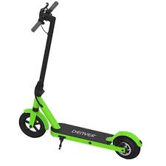
ELEKTRO-ROLLER
Definition: Zweirädriges Fortbewegungsmittel mit Lenkstange
Maximalkraft des Elektromotors: 0,50 Watt und Geschwindigkeit von maximal 25 km/h
Geschwindigkeitsregler: obligatorisch bei 25 km/h, wenn das Fahrzeug die Geschwindigkeit von 20 km/h überschreitet; obligatorisch
bei 6 km/h in der Fußgängerzone
Akustische Vorrichtung: obligatorisch
Rückstrahlende Westen / Träger: außerhalb der geschlossenen Ortschaft (oder in Tunnels) muss der Lenker in den Nachtstunden
eine rückstrahlende Weste oder rückstrahlende Träger tragen
Beleuchtung und Rückstrahler: vorne ein weißes oder gelbes Licht, hinten ein rotes Licht und ein roter Rückstrahler
Versicherungsschutz: obligatorisch bei Vermietung, die von der Gemeinde angeboten bzw. mittels Dritte angeboten wird
Mindestalter: 14 Jahren
Führerschein: nicht vorgesehen
Weitere Vorschriften: die Minderjährigen müssen einen Schutzhelm tragen (Der Schutzhelm muß geeignet aber amtlich nicht
zugelassen sein)
Typologie : die Fortbewegungsmittel müssen die in der Richtlinie 2006/42/CE vorgesehene CE-Kennzeichnung tragen
Zulässige Verkehrszonen:
Innerstädtische Straße: mit einer Geschwindigkeit bis zu 50 km/h (wo der Fahrradverkehr zulässig ist)
Außerstädtische Straße: nur wenn einen Fahrradweg besteht, ausschließlich auf dem Fahrradweg
Fußgängerzone: mit einer Geschwindigkeit bis zu 6 km/h (wo der Fahrradverkehr zulässig ist)

Slide 19
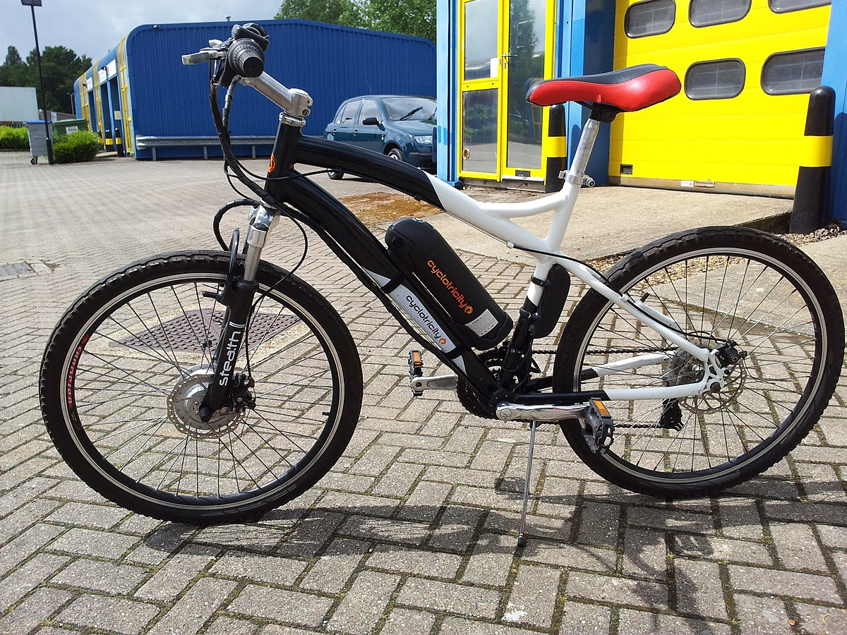
E-BIKE
(PEDELEC „Pedal Electric Cycle“)
Definition: Fahrzeuge, welche mit einem elektrischen Hilfsmotor mit einer maximalen Leistung
von 0,25 Kw ausgestattet sind, der je nach Höhe der Geschwindigkeit seine Leistung derselben
anpasst und diese einstellt, sobald das Fahrzeuge eine Geschwindigkeit von maximal 25 km/h erreicht hat oder wenn der
Radfahrer die Pedale nicht betätigt
Maximalkraft des Elektromotors: 0,25 Kilowatt
Geschwindigkeit: maximal 25 km/h (dann muss der Hilfsmotor seine Tätigkeit automatisch einstellen)
Akustische Vorrichtung: Fahrradklingel, welche so laut sein muss, dass sie auf 30 m Entfernung noch hörbar ist
Rückstrahlende Westen / Träger: außerhalb der geschlossenen Ortschaft (oder in Tunnels) muss der Lenker in den
Nachtstunden eine rückstrahlende Weste oder rückstrahlende Träger tragen
Beleuchtung und Rückstrahler: vorne ein weißes oder gelbes Licht, hinten ein rotes Licht und ein roter Rückstrahler
Gelbe Rückstrahler an beiden Seiten jedes Pedals und an beiden Seiten eines jeden Rades
Besonderheit/Verpflichtungen: keine Helmpflicht, keine Versicherungs- oder Kennzeichenpflicht
Mindestalter: keines
Führerschein: nicht vorgesehen
Zulässige Verkehrszonen
Auf jeder Straße, ausgenommen auf Autobahnen, Schnellstraßen und wo es ein entsprechendes Verkehrsschild verbietet
Auf Gehsteigen, wenn das Fahrrad von Kindern gelenkt wird und eine Länge von 1,10 m nicht überschreitet

Slide 20
ELEKTRO-ROLLER
Abs. 1 – Man sollte in einer Reihe hintereinander fahren (zwei Ausnahme);
Abs. 2 – Der Lenker muss Arme und Hände frei bewegen können und die Lenkstange mit wenigstens einer Hand halten;
Abs. 3 – Es dürfen keine Fahrzeuge gezogen werden und man darf sich nicht von anderen Fahrzeugen ziehen lassen;
Abs. 4 – E-Roller müssen beim Überqueren einer Straße auf den Zebrastreifen und in den Fußgängerzonen geschoben werden;
Abs. 5 – Es ist verboten, andere Personen oder Sachen zu transportieren (nur für die E-Roller);
Abs. 9/bis – Man muss hochsichtbare rückstrahlende Warnwesten oder Warnstreifen tragen, wenn man in Tunnels fährt und wenn man in der Zeit zwischen einer halben Stunde nach Sonnenuntergang und einer halben Stunde vor Sonnenaufgang außerhalb geschlossener Ortschaften fährt.
VERHALTENSWEISE - ÜBERTRETUNG
Laut Art. 182 St.V.O.

Slide 21
Danke für Ihre Aufmerksamkeit!
Major Christian Carli

